Slide 1

Guide alimentaire canadien
COURS 4

Slide 2

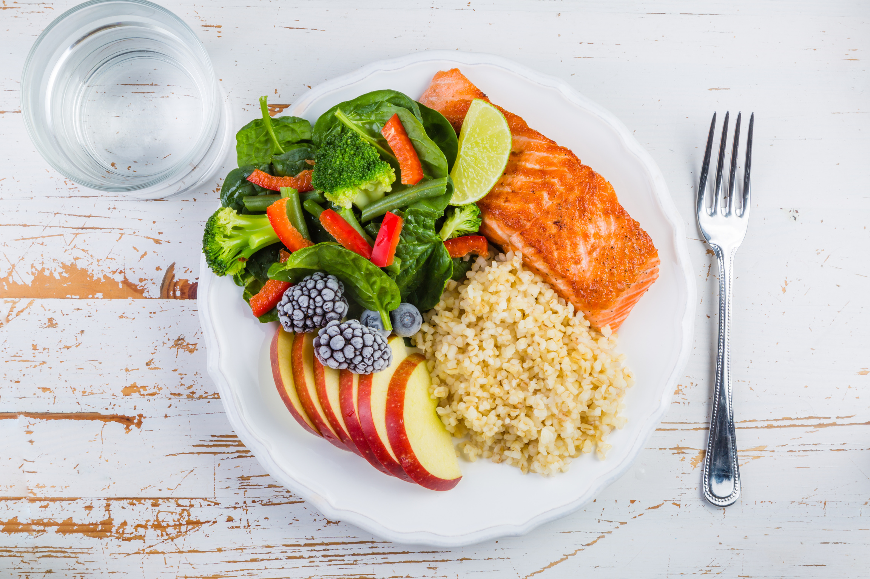
RECOMMANDATIONS DU GUIDE
  Mange au moins un légume vert foncé et un légume orangé chaque jour.
  Choisis des fruits et légumes préparés avec peu ou pas de matières grasses, sucre ou sel.
  Privilégie les fruits et légumes entiers plutôt que les jus.
  Bois chaque jour du lait écrémé ou 1 % à 2 % de matière grasse, ou choisis des substituts faibles en gras.
  Consomme au moins la moitié de tes portions de produits céréaliers sous forme de grains entiers.
  Choisis des produits céréaliers faibles en lipides, sucre et sel.
  Mange souvent des substituts de viande comme les légumineuses ou le tofu.
  Consomme au moins 2 portions de poisson par semaine.
  Choisis des viandes maigres et des substituts préparés avec peu ou pas de matières grasses ou de sel.

Slide 3

GROSSESSE ET ALLAITEMENT
Santé Canada recommande aux femmes enceintes et à celles qui allaitent :
  De prendre des suppléments de vitamine D et d’acide folique chaque jour.
  De tenir compte du fait que leurs besoins en calories sont plus élevés.
  D’ajouter 2 à 3 portions supplémentaires d’aliments sains chaque jour pour répondre à ces besoins.

Slide 4

RECOMMANDATION
  Combler vos besoins en vitamines, minéraux et autres nutriments essentiels
  Réduire les risques de diabète de type 2, de maladies du cœur, de certains cancers et d’ostéoporose
  Atteindre un état de santé global et de bien-être
Le Guide alimentaire canadien donne aussi des précisions sur les quantités à consommer pour chaque groupe alimentaire.

Slide 5
Guide alimenatire

Slide 6

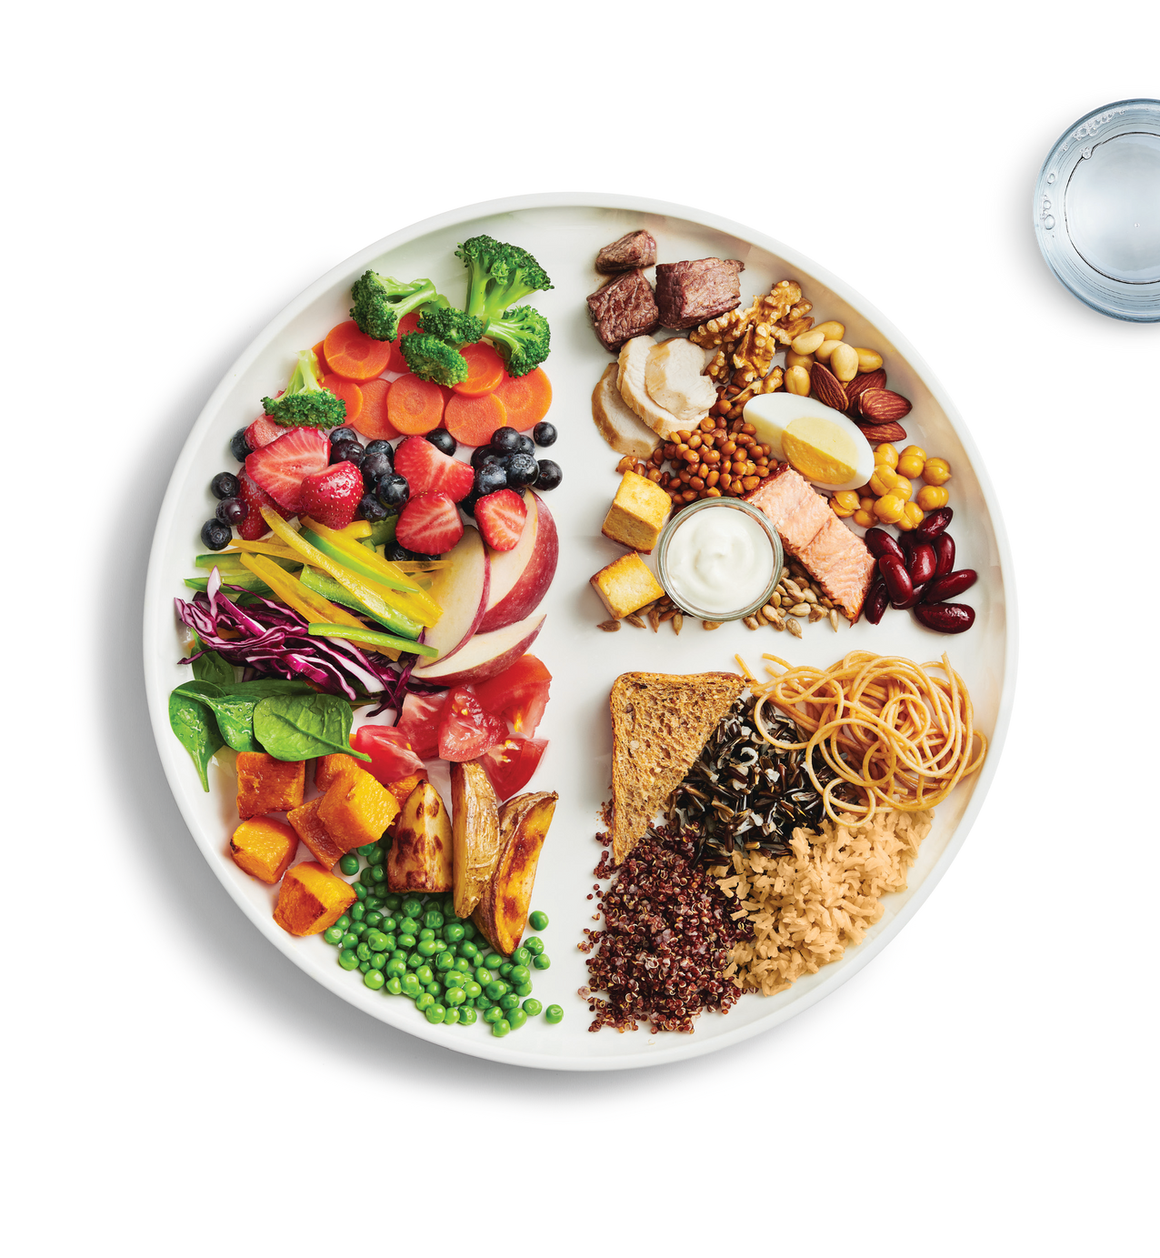

Bien manger. Bien vivre.
Savourez une variété d’aliments sains tous les jours
Mangez des légumes et des fruits en abondance
Consommez des aliments protéinés
Faites de l’eau votre boisson de choix
© Sa Majesté la Reine du chef du Canada, représentée par la ministre de la Santé, 2019 Imprimé Cat. : H164-257/1-2019F ISBN : 978-0-660-28760-7 PDF Cat. : H164-257/1-2019F-PDF ISBN : 978-0-660-28759-1 Pub. : 180595
Choisissez des aliments à grains entiers
Découvrez votre guide alimentaire au
Canada.ca/GuideAlimentaire

Slide 7
Recommandations

Slide 8

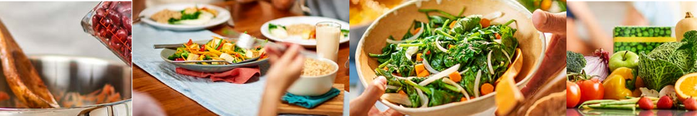

Recommandations en matière d’alimentation saine
Une alimentation saine, c’est bien plus que les aliments que vous consommez. Cela concerne tant la manière dont vous mangez, l’endroit et le moment où vous mangez, que la raison pour laquelle vous mangez.
Prenez consciencedevos habitudes alimentaires
¡ ¡
Prenezle tempsdemanger
Apprenez à reconnaître la sensation de faim ou lorsque vous êtes rassasié
Cuisinez plus souvent
¡ ¡
Prévoyezceque vous allez manger
Faites participer les autres à la planification et à la préparation des repas
Savourez vos aliments
¡
Lestraditionsalimentaires et culturelles peuvent faire partie intégrante d’une saine alimentation
Prenez vos repas en bonne compagnie
Prenez l’habitude de savourer une variété d’aliments sains tous les jours.
Mangez deslégumes etdesfruits enabondance,desalimentsàgrainsentiersetdesaliments protéinés. Choisissez plus souvent les aliments protéinés d’origine végétale.
¡
Choisissezdesalimentscontenantdebonsgrasaulieudegrassaturés
Limitez les aliments hautement transformés. Si vous les choisissez, mangez-en moins souvent et en petite quantité.
¡
Utilisez des ingrédients qui contiennentpeu oupasdesodium, desucresoudegrassaturés ajoutés pour préparer vos repas ou collations
Lorsde vos sortiesau restaurant choisissez des aliments plus sains
¡
Faites de l’eau votre boisson de choix
¡
Remplacezlesboissonssucréespar de l’eau
Utilisez les étiquettes des aliments Restez vigilant face au marketing alimentaire. Il peut influencer vos choix.
© Sa Majesté la Reine du chef du Canada, représentée par la ministre de la Santé, 2019 | Cat. : H164-245/2019F-PDF|
ISBN : 978-0-660-28058-5 | Pub. : 180395

Slide 9
MERCI

